Slide 1

ЛИДЕРСТВО:
МИФЫ И РЕАЛЬНОСТЬ.
ПРАКТИКА ПРИМЕНЕНИЯ.

Slide 2



Павел Николаевич Баринов
Директор департамента дирекции по закупкам
АО «Апатит». Руководитель
ООО торговый дом «ФосАгро»
Диплом Executive MBA ВШБ МГУ им. Ломоносова, 2020
Входит в команду
профессионалов «ФосАгро»
Является спикером КПРР
на уровень N-2

Slide 3




ЛИДЕРСТВО И/ИЛИ МЕНЕДЖМЕНТ?
SPOD-мир
Лидер
Менеджер
представляет собой устойчивый, предсказуемый, простой
и определенный мир
Задает направление
Ждет план от своего
руководителя. Выдает план вниз
Обеспечивает согласованность. Работает с людьми
Создает структуру.
В структуре – человеческие
ресурсы.
VUCA-мир
Обеспечивает приверженность выбранному направлению
изменчивый, нестабильный неустойчивый, волатильный.
Ценен, когда что-то меняется. Работает в VUCA-мире
Создает систему мотивации
Работает в SPOD-мире

Slide 4

ЛИДЕРСТВО И/ИЛИ МЕНЕДЖМЕНТ?
Стивен Кови
Кэрол Брант
«Управление – это про умение ловко и безопасно взбираться по лестнице. А лидерство – это про то, к той ли стене приставлена эта лестница»
«Некоторые люди заставляют вещи происходить. Некоторые люди наблюдают за происходящим. И есть те, кто задается вопросом: «Что, черт возьми, произошло?»
Билл Гейтс
Уоррен Беннис
«Поскольку мы смотрим вперед в следующий век, лидеры будут теми, кто уполномочивает других»
«Лидеры – люди, которые делают правильные вещи. Менеджеры – люди, которые делают вещи правильно»

Slide 5
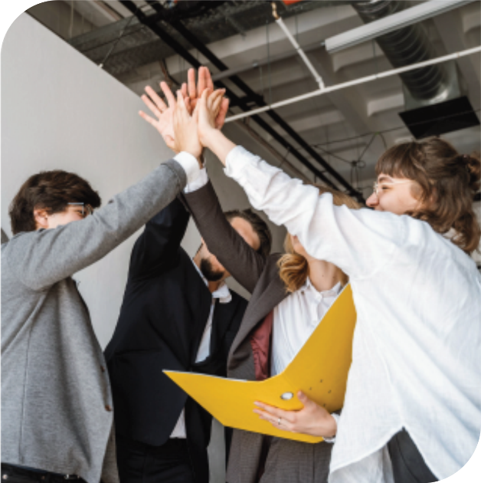

ЛИДЕРСТВО/УПРАВЛЕНИЕ
ЧЕГО МЫ ДОБИВАЕМСЯ ОТ СОТРУДНИКОВ?
Лидер
Менеджер
чтобы они захотели выполнить свою работу
чтобы они выполнили свою работу

Slide 6



ЛИДЕРСТВО
В сфере
государственного
управления
Личное
Корпоративное
Репутация и признание
Влияние
Достижения и результаты
Команда и последователи
Доля рынка
Качество жизни
Удовлетворенность жителей
Производство новых и уникальных продуктов
Высокий уровень социально-экономических показателей
Эффективность
Корпоративная культура
Инвестиционный климат
Открытость миру

Slide 7






ЛИДЕРСТВО – ЭТО:
Социальное взаимодействие
Процесс
На группу людей
ЛИДЕР
ПОСЛЕДОВАТЕЛИ
Влияния
Для достижения общей цели

Slide 8
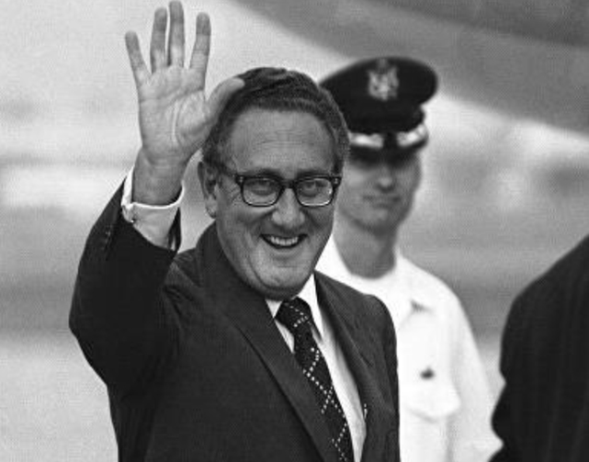

ЛИДЕРСТВО И/ИЛИ МЕНЕДЖМЕНТ?
Лидер обладает инструментами воздействия на людей, не доступными «техническому менеджеру. И поэтому он с последователями может достигнуть принципиально других результатов.
Генри Киссинджер
«Задача лидера – привести людей из того места, где они находятся сейчас, туда, где они никогда не были.»

Slide 9

ЧТО ОТЛИЧАЕТ ХОРОШЕГО ЛИДЕРА
Создание ценности через интеграцию частей целого
Эмоциональный
интеллект
Мотивация
Видение
будущего
Открытость
мышления
Вера в идею
Команда
ХОРОШИЙ ЛИДЕР
Видение-действие
Стремление
быть лучшим
Риск
и ответственность
Толерантность
к неудачам

Slide 10



ЧТО ОТЛИЧАЕТ ХОРОШЕГО ЛИДЕРА
АМБИЦИЯ БЫТЬ ЛУЧШИМ.
СМЕЛОСТЬ. ДЕРЗОСТЬ.
ТОЛЕРАНТНОСТЬ К НЕУДАЧАМ.
ДА, Я ОШИБАЮСЬ, НО Я УЧУСЬ
НА ОШИБКАХ.
ОТКРЫТОСТЬ МЫШЛЕНИЯ
+ ИЗБЕГАНИЕ ШАБЛОНОВ.
А.Энтштейн
«Если идея не выглядит абсурдной, то она
безнадежна»

Slide 11






КАК ПОЛУЧИТЬ ВЛАСТЬ
Экспертиза
Принуждение
Уважение
Вознаграждение
Информация
Закон

Slide 12

КАК ПОЛУЧИТЬ ВЛАСТЬ
Томас Уотсон мл.,
глава IBM, 1956-1970
Дэррил Занук, глава студии 20th Century Fox, 1946
«Я думаю, в мире есть рынок максимум на 5 компьютеров»
«Телевидение не задержится ни на одном рынке и шести месяцев. Люди быстро устанут каждый вечер сидеть и пялиться в деревянный ящик»
Decca Records в письме -
отказе группе The Beatles, 1962
Чарльз Дуэл, глава
Патентного бюро США, 1899
«Нам не нравится их звучание. Гитарные группы теряют актуальность»
«Все, что могли, уже изобрели»

Slide 13
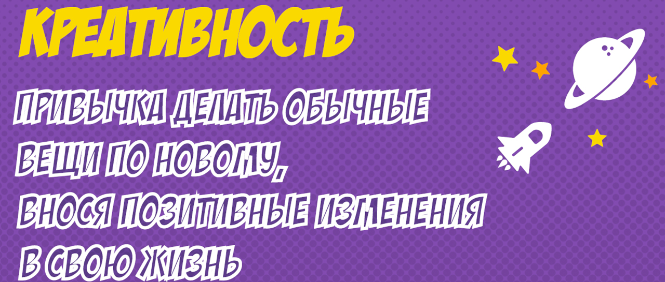
КРЕАТИВНОЕ ПОВЕДЕНИЕ
Креативность
– привычка делать обычные вещи по-новому, внося позитивные изменения в свою жизнь

Slide 14
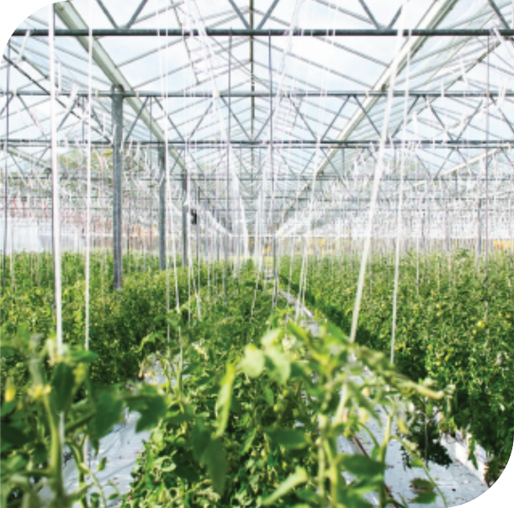
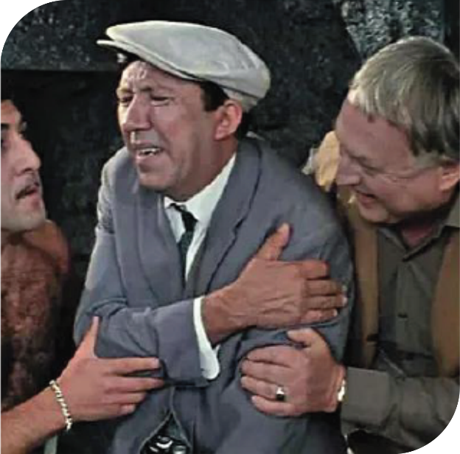
САМОЕ ГЛАВНОЕ –
КРЕАТИВНОЕ ПОВЕДЕНИЕ
«ТЕПЛИЦА»
«ТРАВМПУНКТ»
Придержать суждение
Понять собеседника
Вырастить идею
Сразу оценить
Додумать
Настоять на своем

Slide 15

ЛИЧНОСТНЫЕ ЧЕРТЫ ЛИДЕРА
Энергичность
Создание сплоченной команды
Наличие многочисленных знакомств и каналов общения
Сфокусированность на росте и развитии людей
Понимание ценности каждого человека
Отсутствие стремления быть единственными лидером в компании
Доверие к людям
Желание сделать организацию преуспевающей в долговременной перспективе
Продуктивность. Стимулирование сотрудников к продуктивной работе через личный пример
Отсутствие перфекционизма
Создание наследия
Создание атмосферы, способствующей эффективной деятельности
Самостоятельное решение проблем

Slide 16



ЛИДЕРСКОЕ МИРОВОЗЗРЕНИЕ
Умение видеть, что необходимо
сделать
Понимание всех задействованных
в ситуации факторов
Решимость действовать, чтобы изменить ситуацию к лучшему

Slide 17
КАК ОЦЕНИТЬ СТЕПЕНЬ ГОТОВНОСТИ СОТРУДНИКА К ВЫПОЛНЕНИЮ РАБОТЫ
ГОТОВНОСТЬ
СОТРУДНИКА
СПОСОБНОСТЬ
НАСТРОЙ
У сотрудника есть:
знания
умения
опыт …
Сотрудник
уверен в своих силах
мотивирован…
…относительно конкретной задачи

Slide 18





ПЯТЬ ПРИЗНАКОВ
ЭФФЕКТИВНОЙ КОМАНДЫ
Участники доверяют друг другу
Отвечают за выполнение
этих решений и планов
Нацелены на достижение результата
Открыто обсуждают
идеи и проблемы
Участники заинтересованы
в принимаемых решениях

Slide 19

А КАК ОБСТОЯТ ДЕЛА
В ВАШЕМ КОЛЛЕКТИВЕ?
ВЫБОР
Искренняя
Приверженность
Дружественное
сотрудничество
На каком уровне
приверженности находятся
члены вашего коллектива
относительно вашей цели
на 2025 год?
Деструктивное подчинение
Протест или увольнение
Добровольное согласие
Творческий
Азарт

Slide 20
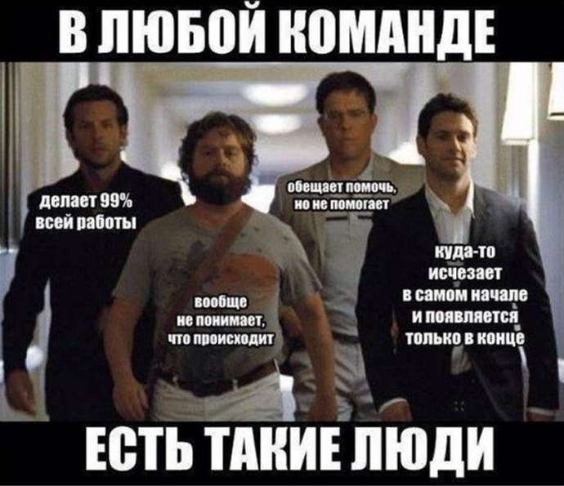
ЗНАКОМАЯ СИТУАЦИЯ?

Slide 21

СПАСИБО
ЗА ВНИМАНИЕ!

